Slide 1
電子自造研習課程
彰化縣自造教育示範中心

Slide 2
回顧與討論
三用電表教學上的應用
Arduino 電腦連線與離線執行模式
Arduino IDE、S2A+Transformer、mBlock的應用時機
數位輸入
程式設計 -- 自定函數

Slide 3
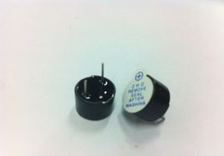
蜂鳴器原理

Slide 4
有源蜂鳴器與無源蜂鳴器
這裡的“源”不是指電源。而是指震盪源
有源蜂鳴器內部帶震盪源，所以只要一通電就會發出聲音
無源內部不帶震盪源，所以如果用直流信號無發出聲音。必須用2K~5K的方波去驅動它。

Slide 5
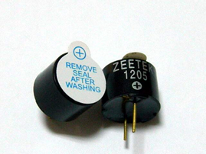
控制蜂鳴器播放音樂

Slide 6
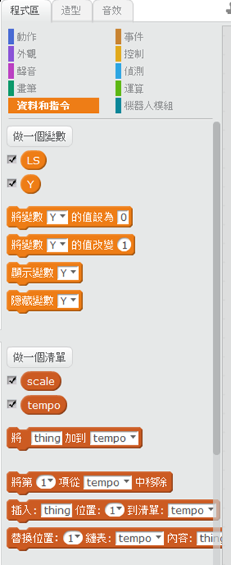
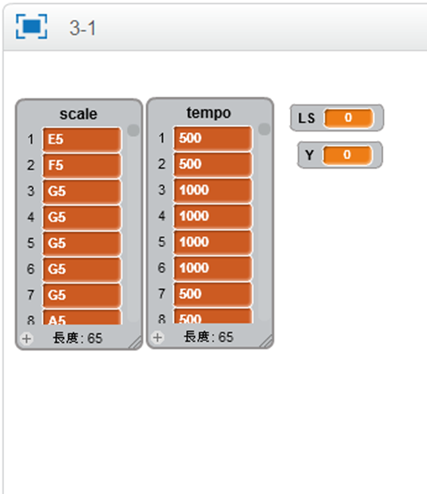
mBlock 程式 清單(陣列)
使用清單儲存音階與節拍

Slide 7
主程式

Slide 8
討論
程式設計 清單(陣列)的使用時機為何?

Slide 9
Arduino類比數位轉換器(ADC)
A0 到 A5 可讀取 0 到 5V 的電壓輸入，讀取而得到的值是 0 到 1023。

Slide 10
歐姆定律與分壓電路
總電流
I = 4mA
電壓
V1 = 8V
V2 = 4V

Slide 11
可變電阻

Slide 13
設計可變電阻調整 mBlock角色大小、位置

Slide 14
光敏電阻製作簡易光線追蹤器

Slide 15
簡易光線追蹤器

Slide 16
使用Arduino 的1個類比腳位 偵測5個按鈕裝置。

Slide 18
mBlock 程式設計 按下按鍵時角色顯示相對的造形。

